Slide 1
GIỚI THIỆU VỀ KHOA HỌC MÁY TÍNH CHƯƠNG 2 Giới thiệu về Python
TRƯỜNG ĐẠI HỌC XÂY DỰNG HÀ NỘI
BỘ MÔN KHOA HỌC MÁY TÍNH
--------------------------------------
Phạm Hồng Phong
phongph@nuce.edu.vn

Slide 2
Nội dung
Giới thiệu về Python
Cài đặt
Công cụ lập trình: Visual Code

Slide 3
§1 - Giới thiệu về Python
Giới thiệu khái quát về Python
Hiện trạng sử dụng Python làm ngôn ngữ đào tạo trên thế giới
Các tài nguyên học liệu và công cụ lập trình Python
Kết luận

Slide 4

Giới thiệu khái quát về Python
Python là một ngôn ngữ lập trình năng động với nhiều tính năng được sử dụng trong một loạt các ứng dụng.
Một vài tính năng đặc trưng của nó gồm:
Cú pháp trong sáng, dễ đọc
Hướng đối tượng
Hoàn toàn mô-đun hóa, hỗ trợ các gói theo cấp bậc
Xử lý lỗi dựa theo ngoại lệ
Kiểu dữ liệu động ở mức rất cao
Các thư viện chuẩn và các mô-đun ngoài bao quát hầu như mọi việc
Phần mở rộng và mô-đun dễ dàng viết trong C, C++, Jython, IronPython
Python mạnh mẽ và thực hiện nhanh
Machine learning

Slide 5
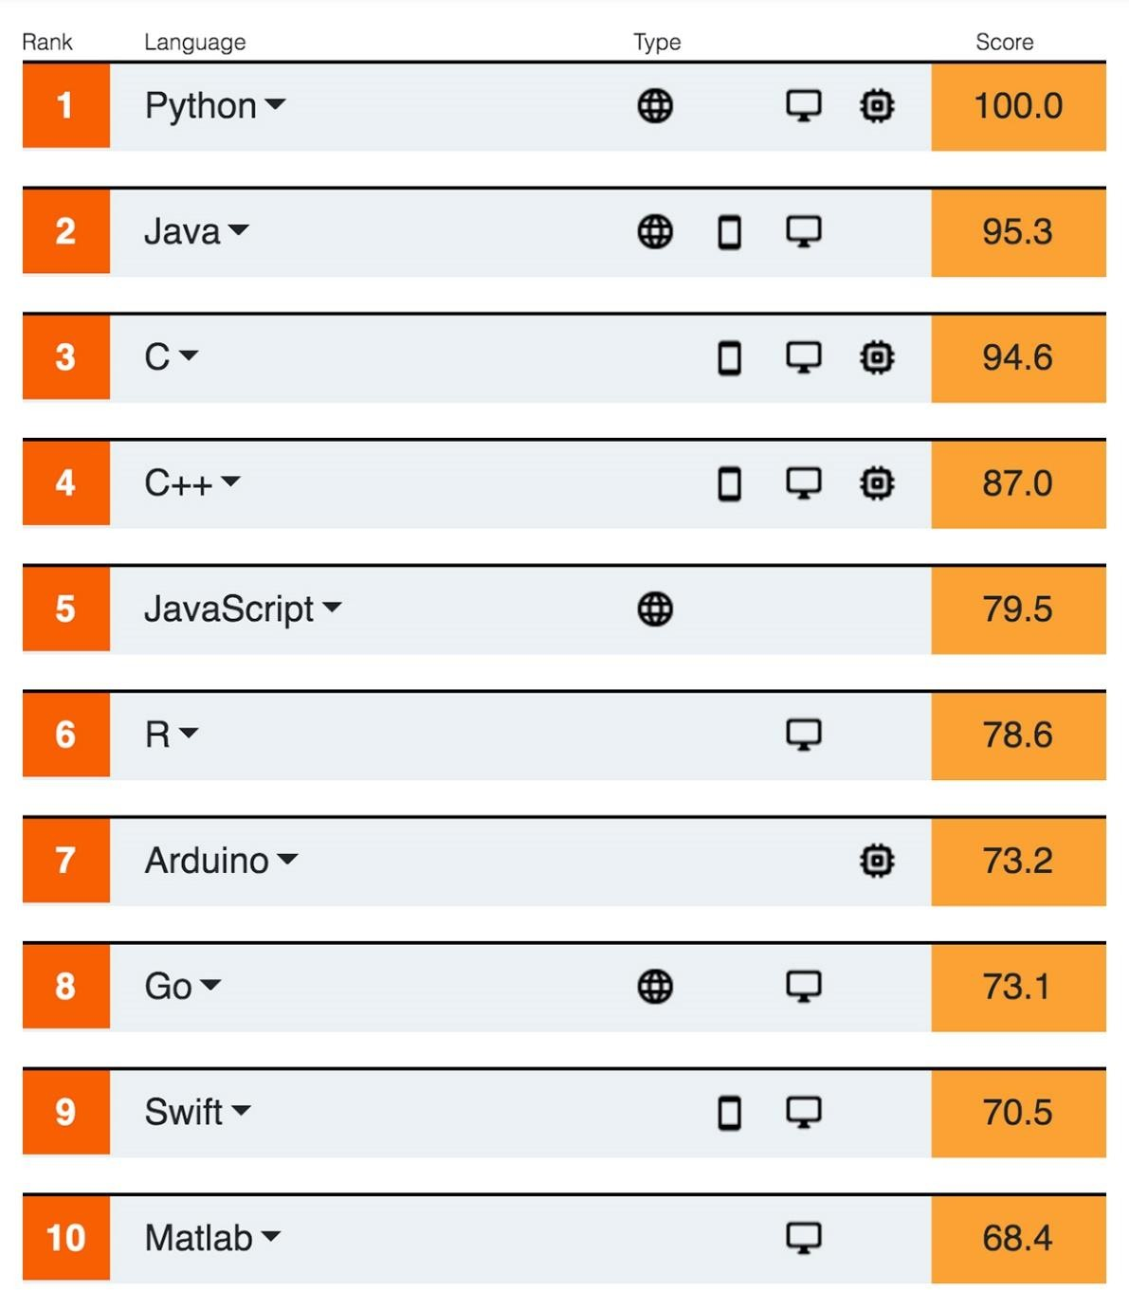
Hiện trạng sử dụng Python
Đầu năm 2021

Slide 6
Các tài nguyên học liệu và công cụ lập trình Python
Website học Python:
Learn Python The Hardway: https://learnpythonthehardway.org/
Learn Python Code
cademy: https://www.codecademy.com/learn/python
Learn Python Treehouse: https://teamtreehouse.com/learn-to- code/python
Learn Python code mentor: https://www.codementor.io/learn-python- online
Visualize Python: http://www.pythontutor.com
1.1.2. Hiện trạng sử dụng Python

Slide 7
Các tài nguyên học liệu và công cụ lập trình Python
Ebooks:
Fundamentals of Programming Python- Richard L. Halterman
Learn Python the Hard Way, 3rd Edition
Programming in Python 3, Mark Summerfield
Python Algorithms, Magnus Lie Hetland
Python and Tkinter Programming, John E. Grayson
Professional IronPython – John Paul Mueller
Python Tools for Visual Studio, Martino Sabia, Cathy Wang

Slide 8
Các tài nguyên học liệu và công cụ lập trình Python
Công cụ lập trình Python:
Notepad
IDLE (Python 3.5 64-bit)
Eclipse
Visual Code

Slide 9
Kết luận
Python là 1 ngôn ngữ lập trình đơn giản, nhưng mạnh mẽ và được trang bị những tính năng rất thích hợp cho việc xử lý dữ liệu dạng ngôn ngữ học. Ta có thể download và cài đặt python một cách hoàn toàn miễn phí tại http://www.python.org .
Python cũng là 1 ngôn ngữ hướng đối tượng, và cũng đồng thời là 1 ngôn ngữ động, nó được trang bị những thư viện tiêu chuẩn khổng lồ : từ web, xử lý số học, đến cả lập trình đồ hoạ, machine learning (https://scikit-learn.org ). Python được sử dụng rộng rãi trong sản xuất, khoa học, hay giáo dục và ngày càng trở nên phổ biến và hoàn thiện.

Slide 10
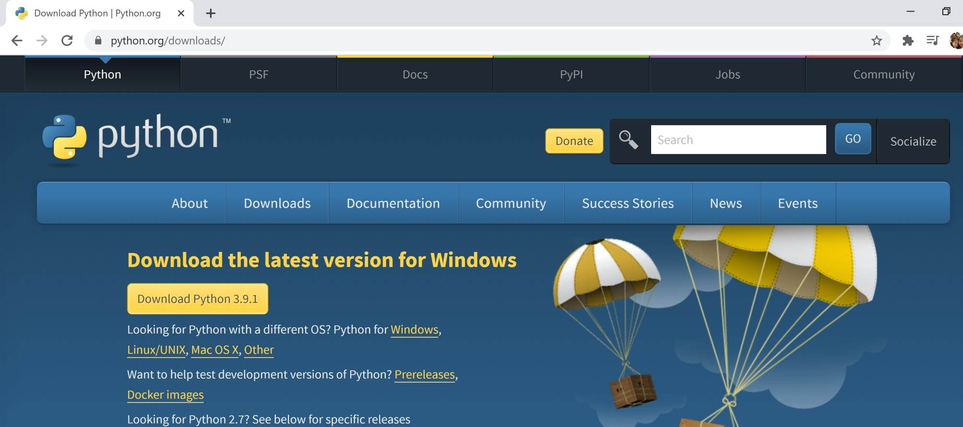
§2 - Cách tải và cài đặt Python
Để tải Python ta vào: https://www.python.org/downloads/

Slide 11
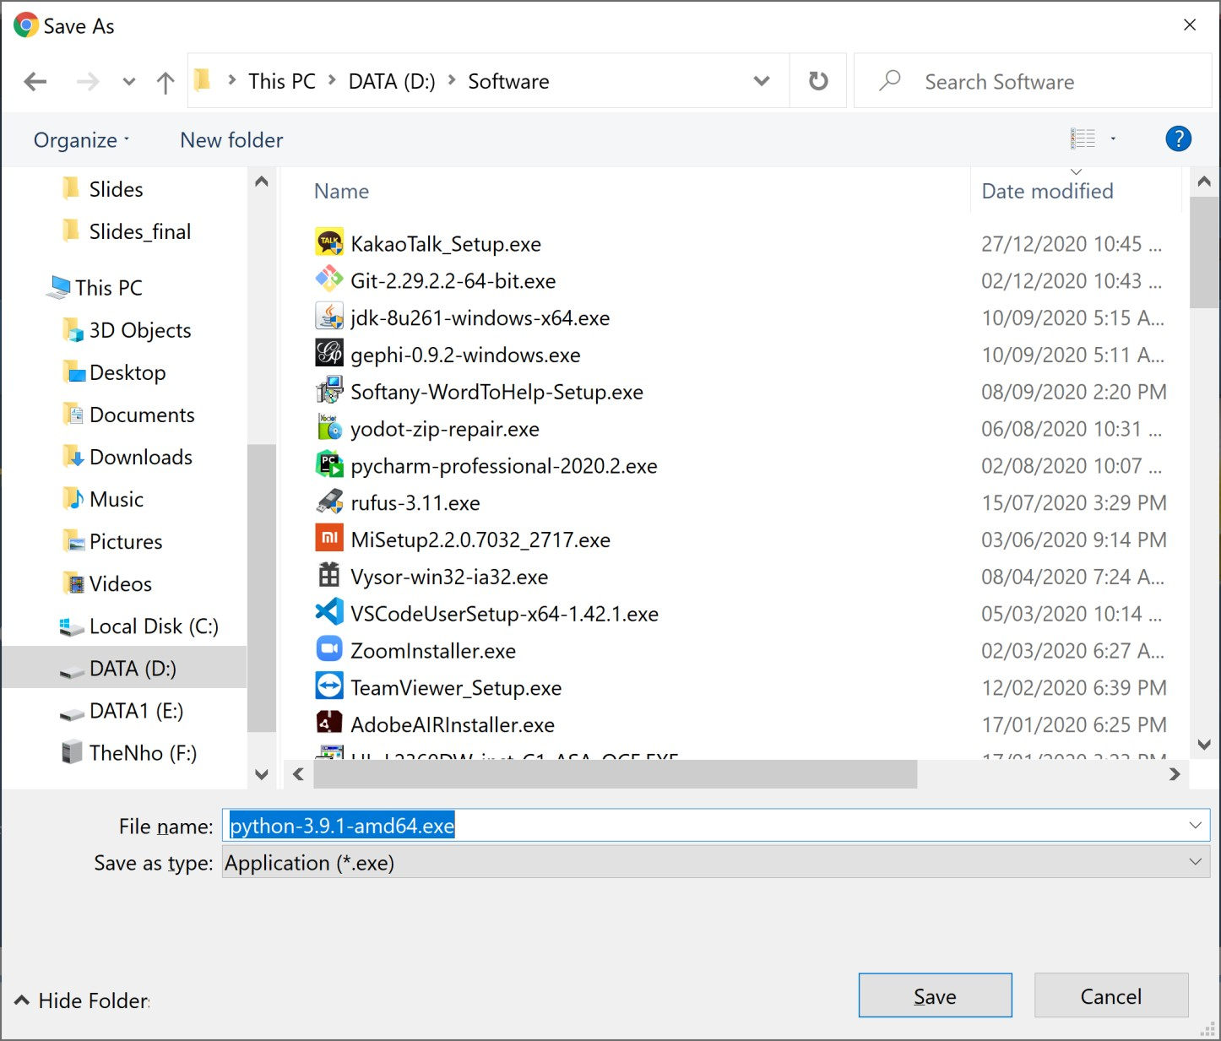
§2 - Cách tải và cài đặt Python

Slide 12
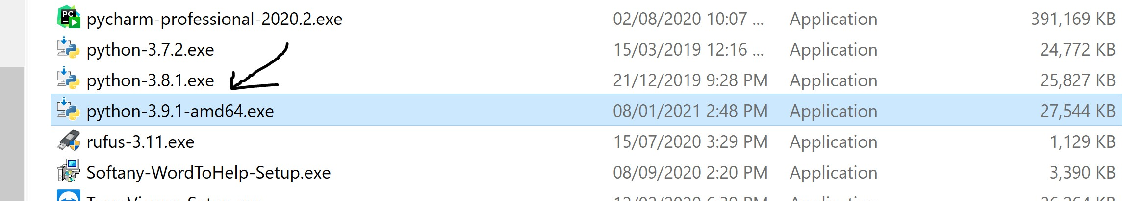
§2 - Cách tải và cài đặt Python
Tải xong ta có khoảng 27MB cho phiên bản 3.9.1

Slide 13
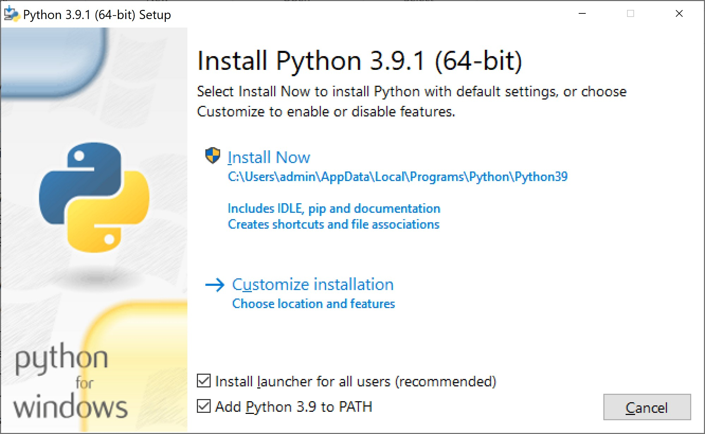
§2 - Cách tải và cài đặt Python
Double click để cài đặt, mặc định là thư mục bên dưới, ta chuyển vào ổ C
2. Bấm vào đây
1. Chọn hết

Slide 14
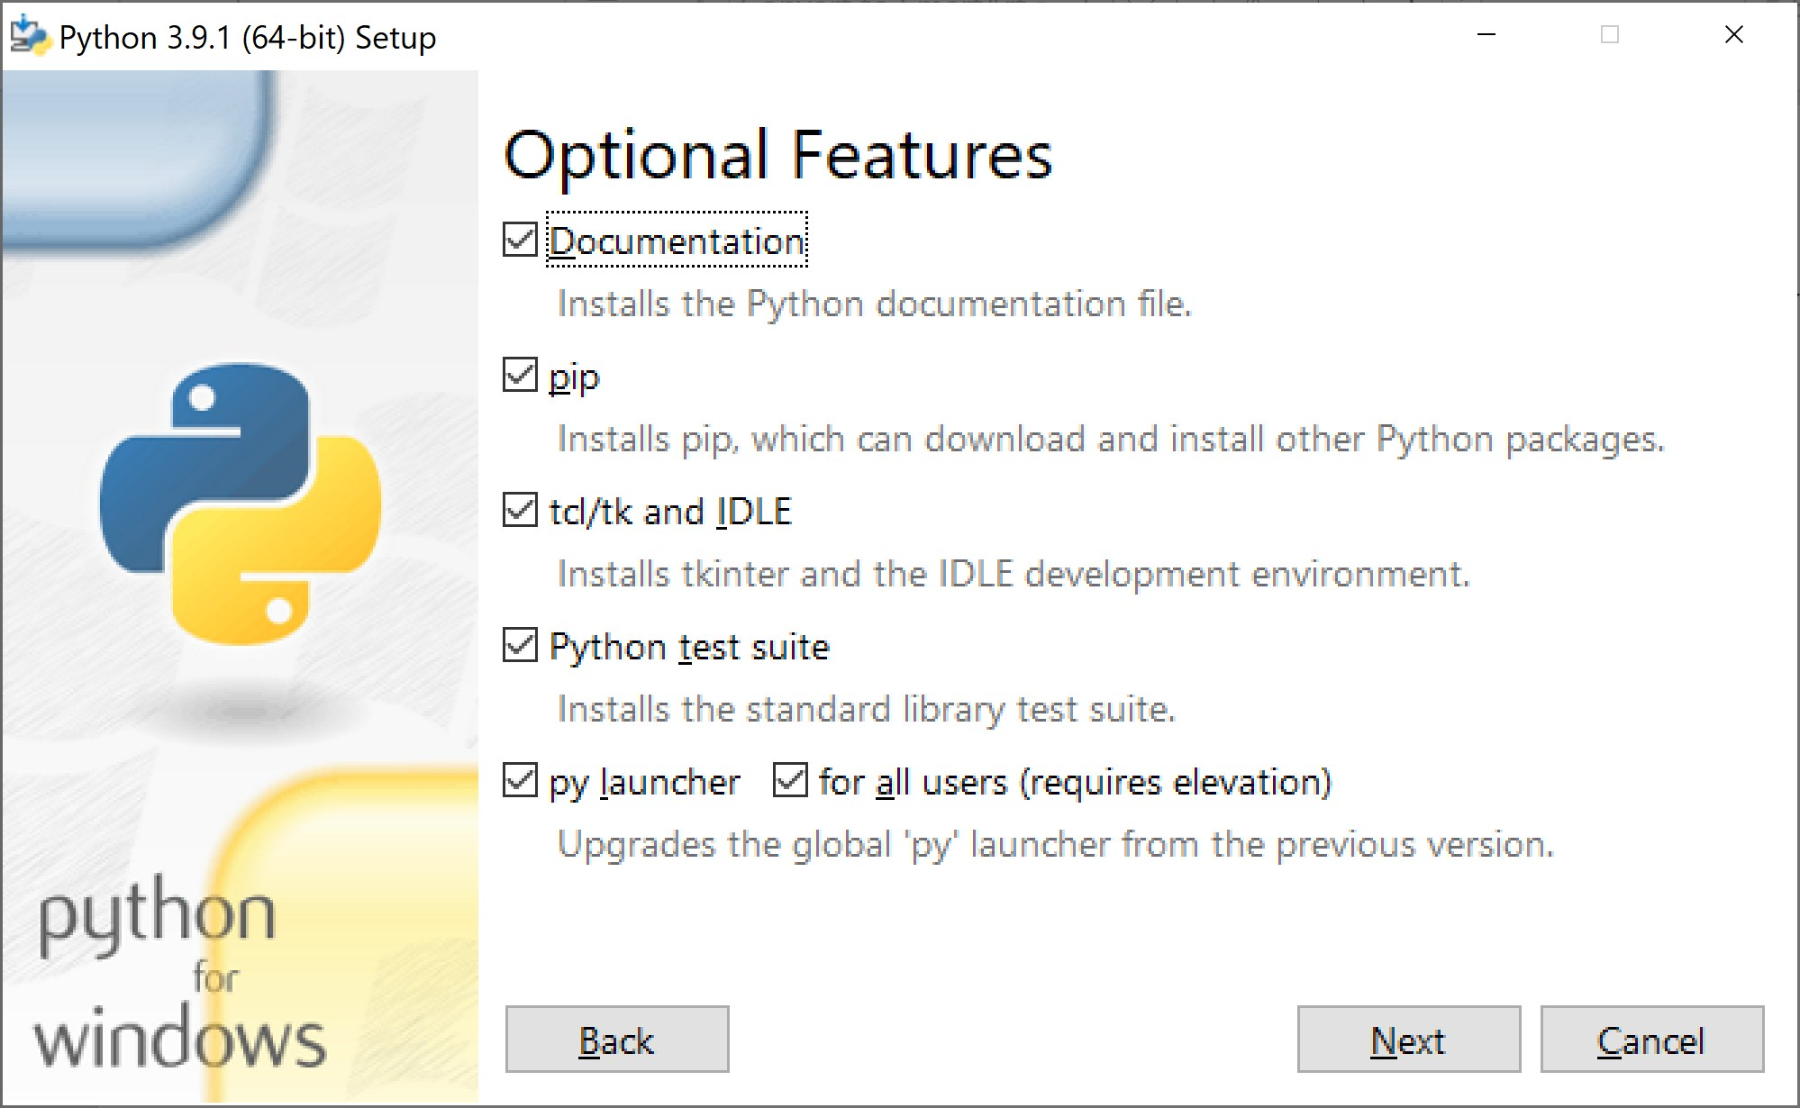
§2 - Cách tải và cài đặt Python
Tiếp tục bấm Next:
Bấm next

Slide 15
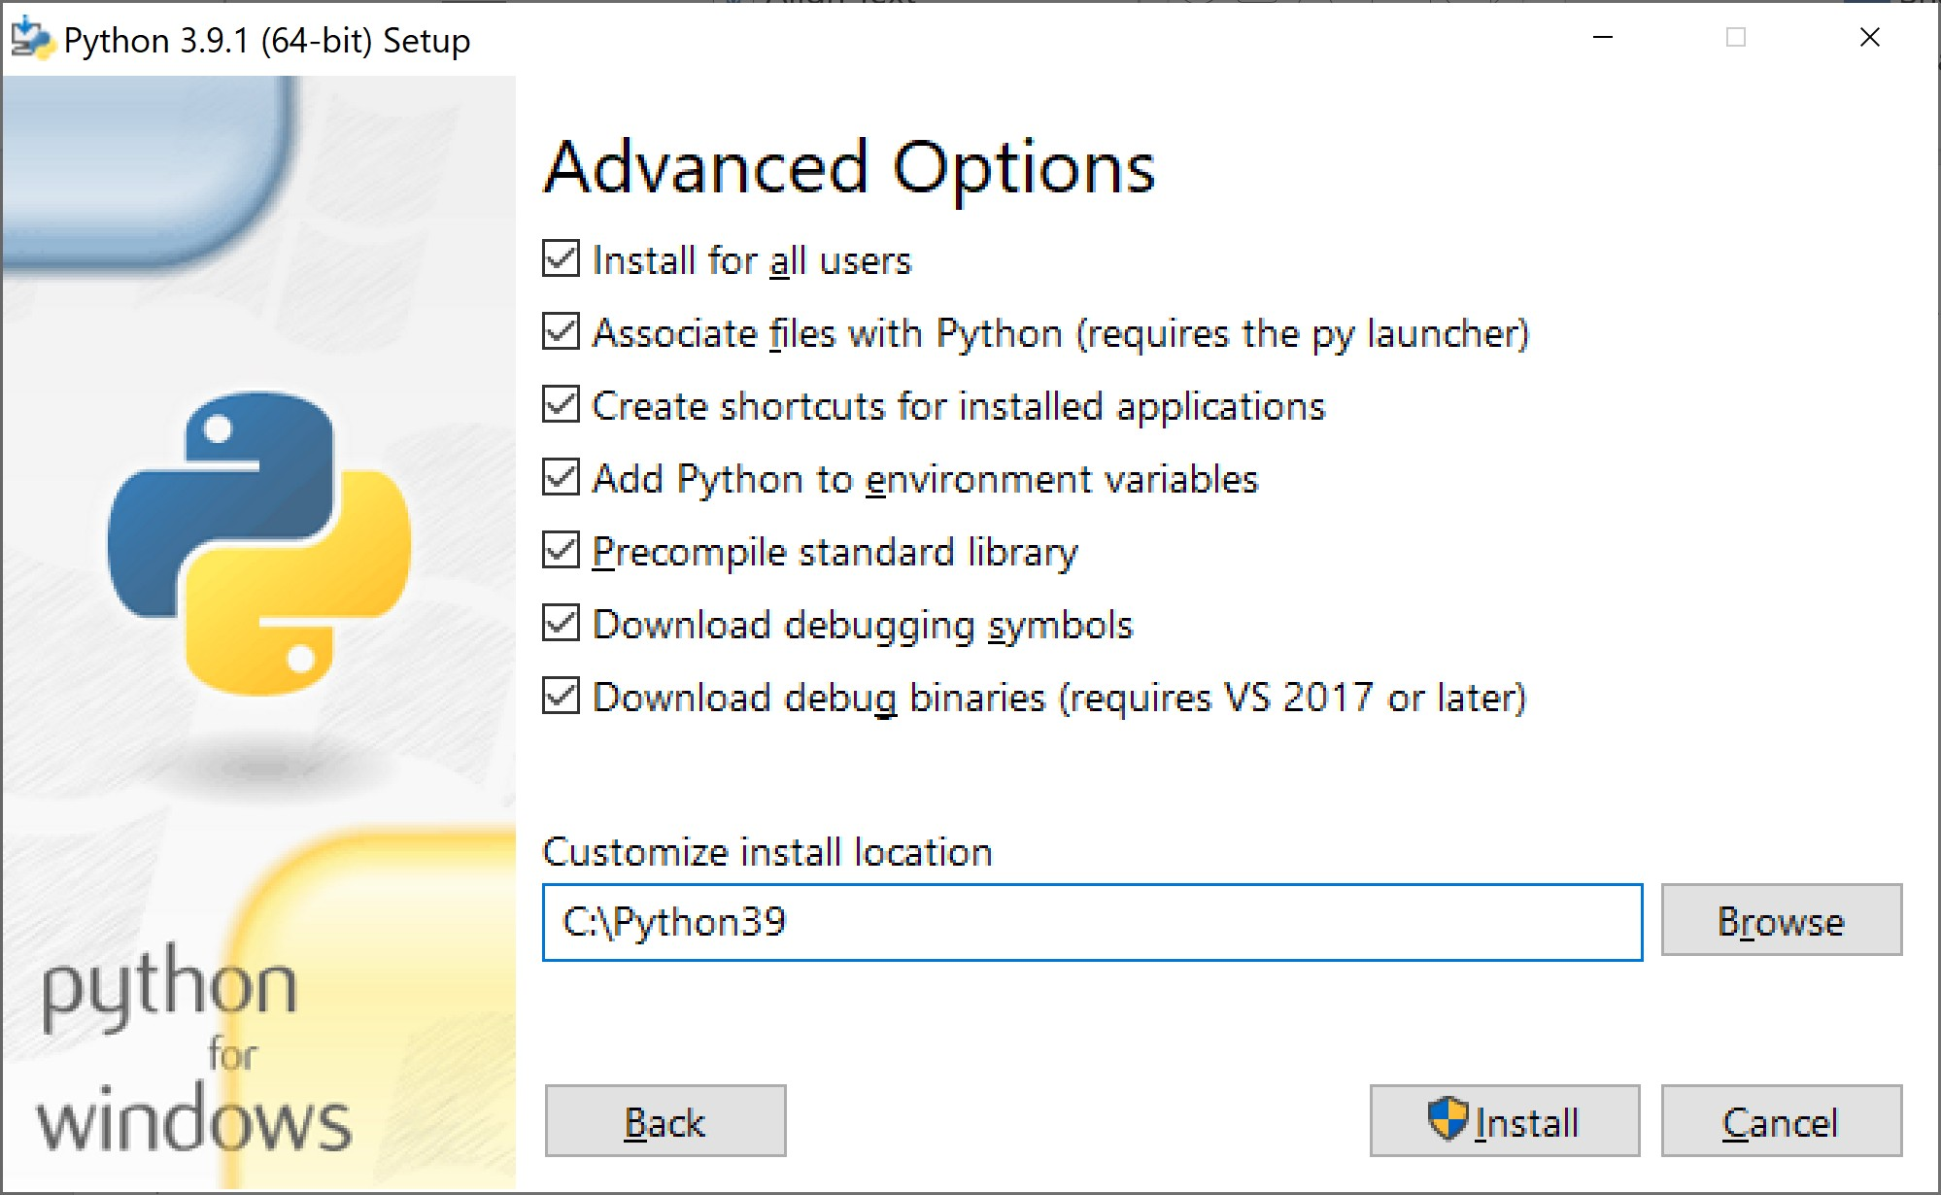
§2 - Cách tải và cài đặt Python
Tick hết rồi bấm Install:
Ổ
C:\Python39

Slide 16
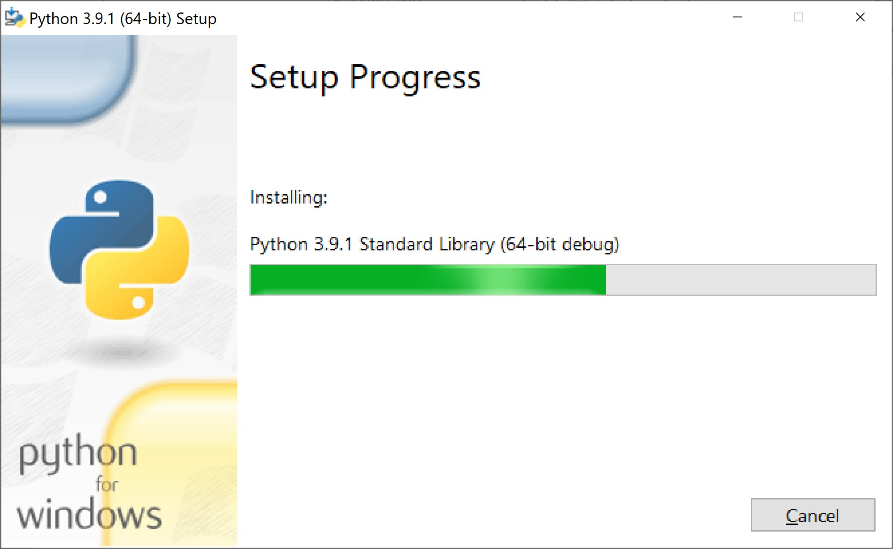
§2 - Cách tải và cài đặt Python
Chờ quá trình cài đặt hoàn tất:

Slide 17
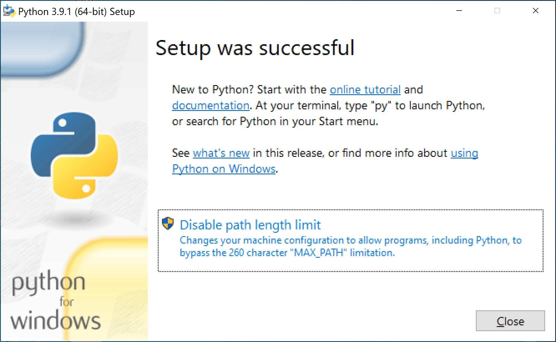
§2 - Cách tải và cài đặt Python
Đã cài đặt thành công:
Bỏ giới hạn

Slide 18
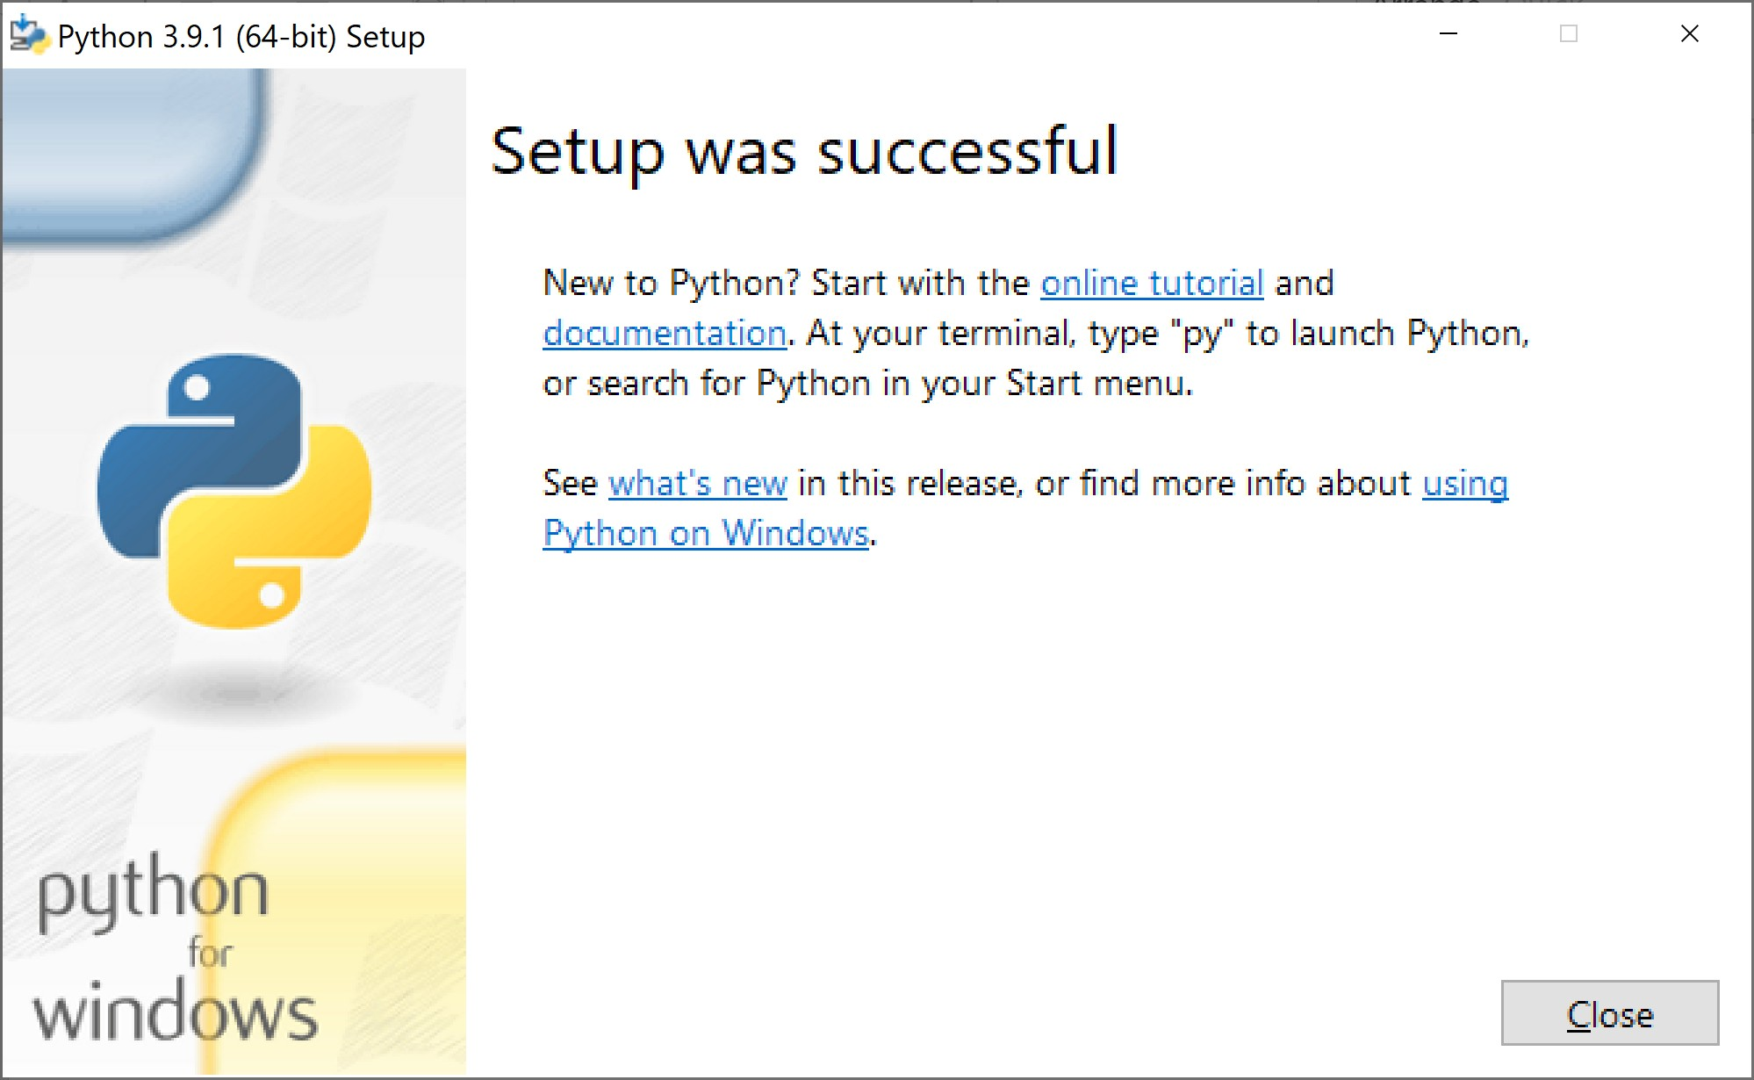
§2 - Cách tải và cài đặt Python
Đã cài đặt thành công:
Bấm close để hoàn tất

Slide 19
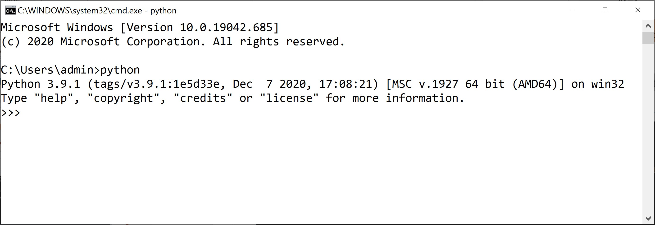
§2 - Cách tải và cài đặt Python
Mở command line lên, gõ lệnh python để kiểm tra kết quả, như bên dưới đây là đã thành công:

Slide 20
§3 - Công cụ lập trình – visual code
Visual Studio Code là phần mềm miễn phí, được đông đảo lập trình viên trên thế giới sử dụng.
Hỗ trợ đa nền tảng: Windows, Linux, Mac
Hỗ trợ đa ngôn ngữ: C/C++, C#, F#, Visual Basic, HTML, CSS, JavaScript, JSON, Python...
Ít dung lượng
Tính năng mạnh mẽ
Intellisense chuyên nghiệp
Giao diện thân thiện

Slide 21
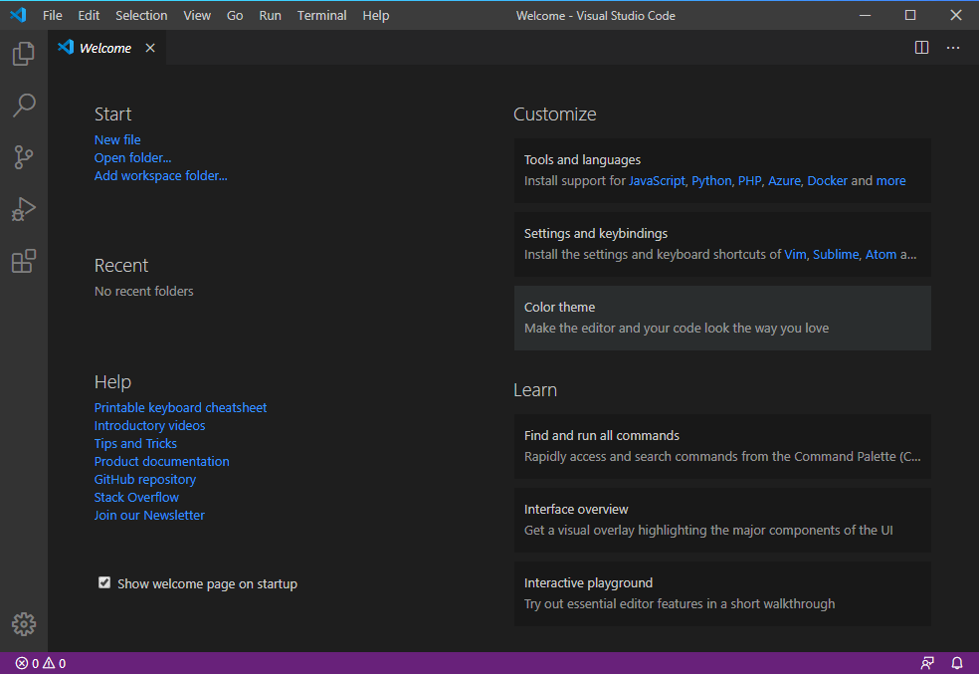
§3 - Công cụ lập trình – visual code
Download trình soạn thảo Visual Studio Code tại đây: https://code.visualstudio.com/Download
Sau khi cài đặt giao diện ban đầu của Visual Studio Code như sau:

Slide 22
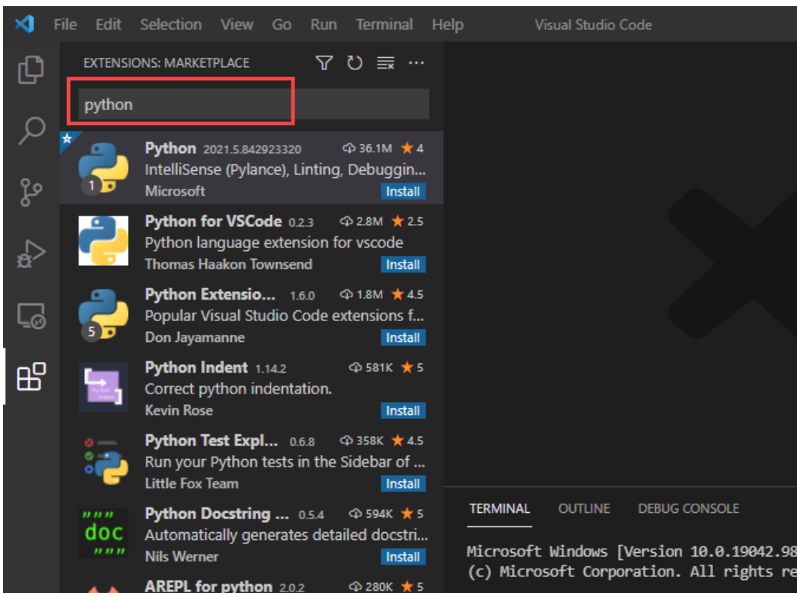
§3 - Công cụ lập trình – visual code
Cài đặt Python extension cho Visual Studio Code:
Tại giao diện Visual Studio Code, nhấn tổ hợp phím Ctrl + Shift + X -> nhập từ khóa "Python":

Slide 23
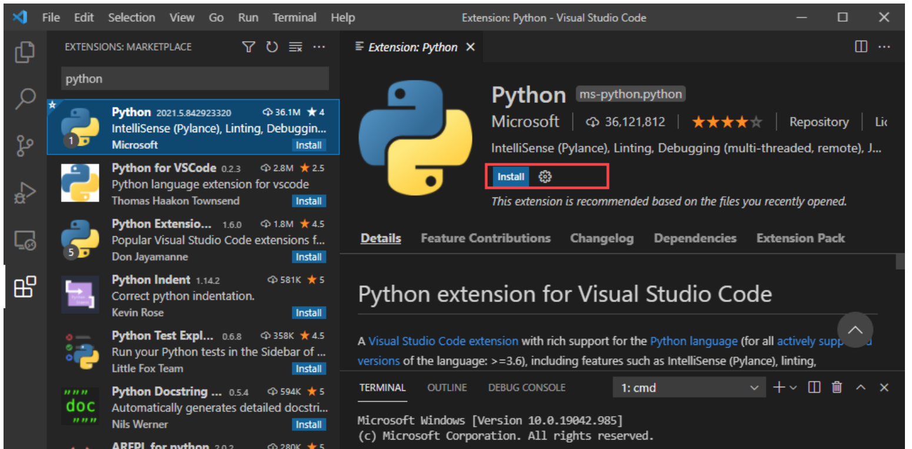
§3 - Công cụ lập trình – visual code
Chọn python extension -> click install:

Slide 24
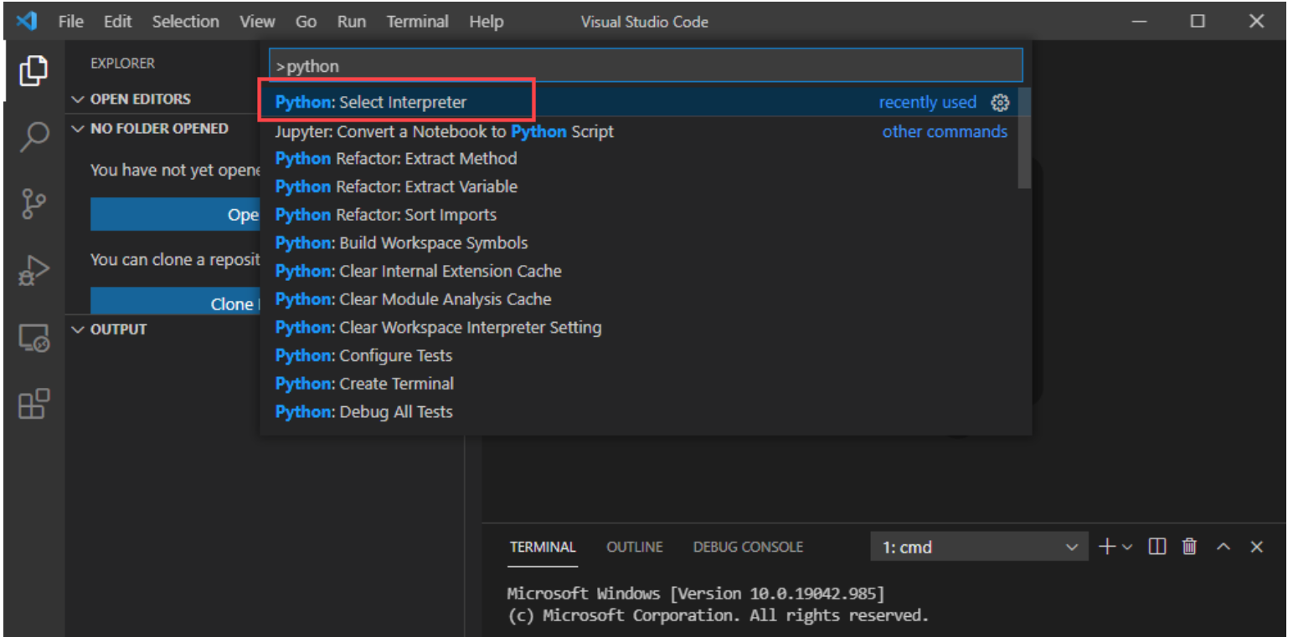
§3 - Công cụ lập trình – visual code
Chọn Python interpreter:
Nhấn tổ hợp phím Ctrl + Shift + P -> nhập từ khóa "Python" -> Chọn "Python: Select interpreter"

Slide 25
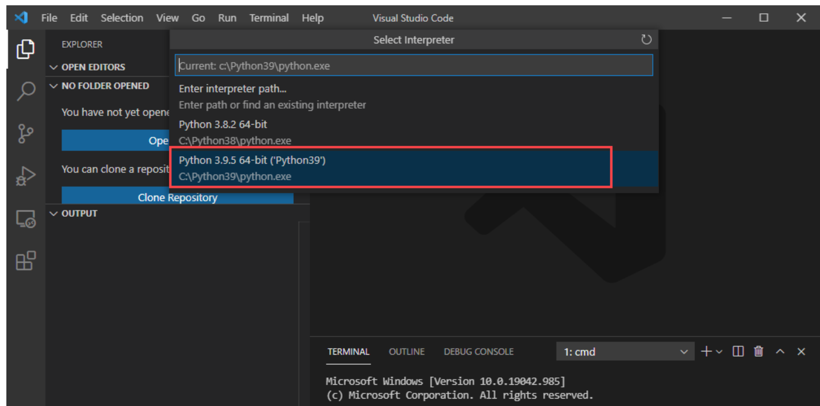
§3 - Công cụ lập trình – visual code
Chọn một Python.exe mà bạn đã cài trước đó:

Slide 26
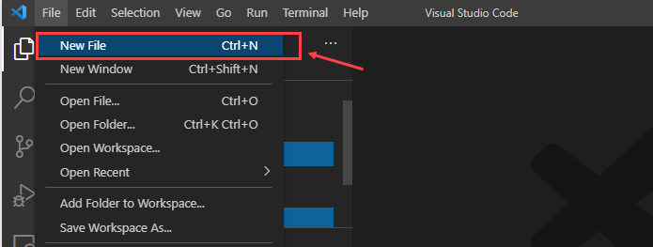
§3 - Công cụ lập trình – visual code
Tạo chương trình python: Chọn File -> New File:

Slide 27
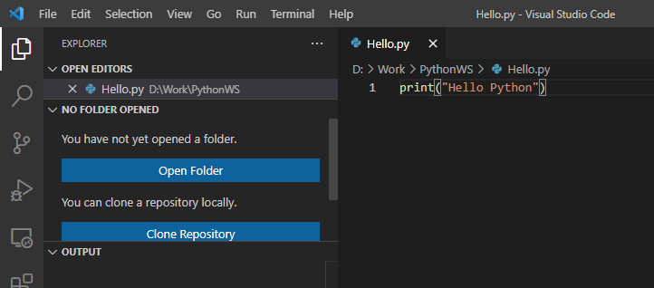
§3 - Công cụ lập trình – visual code
Nhấn Ctrl + S để lưu file thành Hello.py
Run/Debug chương trình python
Nhấn F5 để chạy chương trình Python.
Nhấn Ctrl + F5 để debug chương trình Python.

